Slide 1
報名系統操作說明會
107學年度四技二專甄選入學招生
主辦單位：
Notes:
1
1

Slide 2
一、107學年度試務作業重要事項
107學年度起所有招生群(類) 報名考生之第二階段備審資料一概以網路上傳方式繳交；部分校系科(組)、學程針對備審資料項目，另訂以郵寄或其他方式繳交者，考生應依其規定另行繳交，請詳閱本委員會網站「簡章下載暨資料查詢系統」之「各校系科(組)、學程甄選辦法」。
107學年度起於國立技專校院之系科(組)、學程新增「低收或中低收入戶身分」招生名額，其資格審查及成績處理原則請詳閱招生簡章。
107學年度起各校系科(組)、學程之備審資料網路上傳暨繳費截止日期、公告第二階段甄試名單並寄發複試通知日期、甄試日期、公告甄選總成績日期(含複查)、公告正(備)取生名單日期(含複查)，由各校系科組學程自訂，請詳閱本委員會網站「簡章下載暨資料查詢系統」之「各校系科(組)、學程甄選辦法」。

Slide 3
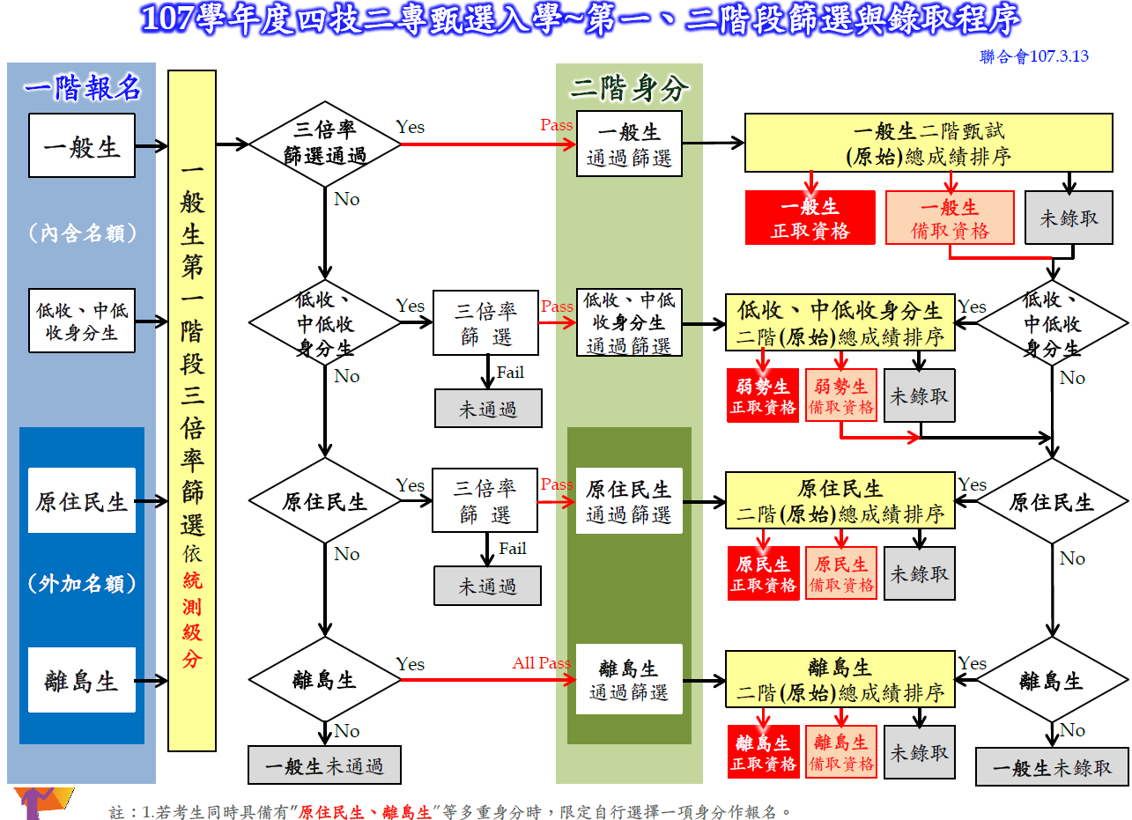
低收或中低收入戶生同時具有”原住民或離島生”身分
【一階篩選】及【二階正備取】

Slide 4
二、招生簡章查詢系統
107學年度四技二專甄選入學招生名額
招生群（類）別 | 107學年度
 | 一般生 | 低(中低)收入戶考生 | 原住民 | 離島生 | 合計
01機械群 | 3,040 | 27 | 131 | 17 | 3,215
02動力機械群 | 1,188 | 8 | 57 | 29 | 1,282
03電機與電子群電機類 | 2,136 | 13 | 85 | 13 | 2,247
04電機與電子群資電類 | 4,307 | 27 | 195 | 81 | 4,610
05化工群 | 777 | 9 | 31 | 1 | 818
06土木與建築群 | 1,142 | 12 | 55 | 0 | 1,209
07設計群 | 5,107 | 8 | 214 | 3 | 5,332
08工程與管理類 | 93 | 0 | 5 | 0 | 98
09商業與管理群 | 8,984 | 60 | 539 | 106 | 9,689
10衛生與護理類 | 1,274 | 6 | 73 | 4 | 1,357
11食品群 | 633 | 2 | 35 | 46 | 716
12家政群幼保類 | 1,156 | 4 | 58 | 16 | 1,234
13家政群生活應用類 | 1,803 | 3 | 89 | 12 | 1,907
14農業群 | 978 | 9 | 44 | 14 | 1,045
15外語群英語類 | 2,288 | 9 | 83 | 1 | 2,381
16外語群日語類 | 971 | 1 | 17 | 0 | 989
17餐旅群 | 7,478 | 4 | 343 | 101 | 7,926
18海事群 | 43 | 1 | 0 | 19 | 63
19水產群 | 87 | 3 | 3 | 21 | 114
20藝術群影視類 | 698 | 1 | 34 | 0 | 733
21資管類 | 487 | 9 | 27 | 13 | 536
總計 | 44,670 | 216 | 2,118 | 497 | 47,501

Slide 5
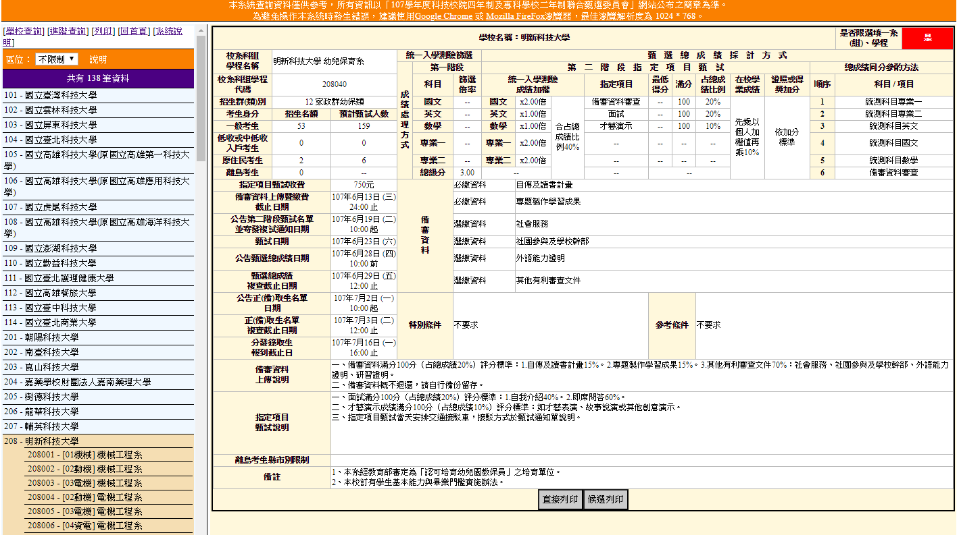
二、招生簡章查詢系統

Slide 6
二、招生簡章查詢系統
107學年度備審資料項目統計表
備審資料繳寄項目 |  | 系科(組)數 |  |  | 百分比(%)
 |  | 必繳資料 | 選繳資料 | 合計
1 | 自傳 | 879 | 96 | 975 | 7.44
2 | 讀書計畫 | 263 | 57 | 320 | 2.44
3 | 自傳及讀書計畫 | 1401 | 263 | 1664 | 12.69
4 | 社團參與 | 25 | 94 | 119 | 0.91
5 | 學校幹部 | 6 | 43 | 49 | 0.37
6 | 社團參與及學校幹部 | 280 | 1242 | 1522 | 11.61
7 | 專題製作學習成果 | 545 | 964 | 1509 | 11.51
8 | 專業實習(含實驗、實務)科目學習報告(成果) | 136 | 180 | 316 | 2.41
9 | 專題製作學習成果及專業實習(含實驗、實務)科目學習報告(成果) | 172 | 599 | 771 | 5.88
10 | 其他學習(作品)成果 | 84 | 165 | 249 | 1.90
11 | 外語能力證明 | 128 | 575 | 703 | 5.36
12 | 競賽獲獎或證照證明 | 459 | 1719 | 2178 | 16.61
13 | 社會服務 | 33 | 115 | 148 | 1.13
14 | 其他有利審查文件 | 277 | 2313 | 2590 | 19.75

Slide 7
二、招生簡章查詢系統

Slide 8
備審資料上傳截止日期
二、招生簡章查詢系統
甄選總成績公告日期
正(備)取生公告日期
日期 | 校數 | 系數 | 比率(%)
6-05 | 3 | 9 | 0.3
6-07 | 2 | 6 | 0.2
6-08 | 22 | 307 | 9.5
6-09 | 13 | 261 | 8.1
6-10 | 16 | 468 | 14.5
6-11 | 33 | 741 | 23.0
6-12 | 18 | 485 | 15.0
6-13 | 14 | 313 | 9.7
6-14 | 20 | 634 | 19.7
日期 | 校數 | 系數 | 比率(%)
6-19 | 1 | 3 | 0.1
6-20 | 3 | 43 | 1.3
6-21 | 7 | 90 | 2.8
6-22 | 7 | 98 | 3.0
6-25 | 6 | 173 | 5.4
6-26 | 10 | 155 | 4.8
6-27 | 14 | 350 | 10.9
6-28 | 28 | 819 | 25.4
6-29 | 35 | 791 | 24.5
6-30 | 2 | 80 | 2.5
7-02 | 25 | 622 | 19.3
日期 | 校數 | 系數 | 比率(%)
6-22 | 2 | 4 | 0.1
6-23 | 1 | 26 | 0.8
6-25 | 3 | 90 | 2.8
6-26 | 4 | 87 | 2.7
6-27 | 7 | 64 | 2.0
6-28 | 8 | 207 | 6.4
6-29 | 12 | 222 | 6.9
6-30 | 3 | 70 | 2.2
7-02 | 22 | 597 | 18.5
7-03 | 33 | 891 | 27.6
7-04 | 43 | 966 | 30.0

Slide 9
二、招生簡章查詢系統
107學年度甄試日期統計表
招生群（類）別 | 6/15 | 6/16 | 6/17 | 6/18 | 6/19 | 6/20 | 6/21 | 6/22 | 6/23 | 6/24 | 6/25 | 6/28 | 備審資 料審查 | 總計
01 機械群 | 7 | 18 | 1 |  | 13 | 11 | 2 | 34 | 48 | 24 |  | 1 | 48 | 207
02 動力機械群 | 1 | 9 |  |  | 7 | 10 | 2 | 12 | 23 | 11 |  | 1 | 29 | 105
03 電機與電子群電機類 | 7 | 14 |  |  | 10 | 7 | 9 | 19 | 36 | 25 |  | 1 | 37 | 165
04 電機與電子群資電類 | 11 | 32 |  |  | 14 | 19 | 15 | 35 | 88 | 33 | 1 | 2 | 62 | 312
05 化工群 | 9 | 3 |  |  | 1 | 3 |  | 14 | 14 | 8 |  |  | 10 | 62
06 土木與建築群 | 7 | 6 |  |  | 2 | 7 | 1 | 17 | 14 | 12 | 3 | 1 | 21 | 91
07 設計群 | 19 | 20 | 1 |  | 12 | 21 | 10 | 39 | 102 | 31 |  | 1 | 72 | 328
08 工程與管理類 | 4 | 2 | 1 |  | 1 | 1 |  | 5 | 5 | 1 |  |  | 2 | 22
09 商業與管理群 | 27 | 39 | 13 |  | 22 | 42 | 16 | 53 | 204 | 72 | 4 | 1 | 125 | 618
10 衛生與護理類 | 8 | 8 |  |  | 5 |  | 10 | 13 | 17 | 12 | 1 |  | 16 | 90
11 食品群 | 6 | 2 | 1 | 1 | 1 | 1 | 2 | 4 | 12 | 9 | 1 | 1 | 21 | 62
12 家政群幼保類 | 7 | 6 |  |  | 1 | 8 |  | 13 | 25 | 5 | 1 |  | 19 | 85
13 家政群生活應用類 | 6 | 8 |  |  | 5 | 12 |  | 18 | 52 | 10 | 2 |  | 40 | 153
14 農業群 | 12 | 4 |  |  | 5 | 4 | 2 | 11 | 20 | 23 | 3 | 2 | 31 | 117
15 外語群英語類 | 6 | 10 | 8 |  | 9 | 3 | 5 | 17 | 70 | 26 |  |  | 22 | 176
16 外語群日語類 | 7 | 3 | 2 |  | 3 | 6 | 3 | 8 | 34 | 9 | 2 |  | 12 | 89
17 餐旅群 | 18 | 19 | 9 |  | 19 | 27 | 8 | 55 | 128 | 36 | 1 | 2 | 84 | 406
18 海事群 | 1 |  |  |  | 1 | 1 |  | 1 | 1 | 3 |  |  | 3 | 11
19 水產群 |  |  |  |  |  |  |  | 1 | 1 | 5 |  |  | 7 | 14
20 藝術群影視類 | 4 | 2 |  |  | 2 | 9 | 2 | 9 | 24 | 5 |  |  | 14 | 71
21 資管類 | 2 | 2 | 1 |  |  | 1 | 1 | 6 | 9 | 12 |  |  | 6 | 40
總計 | 169 | 207 | 37 | 1 | 133 | 193 | 88 | 384 | 927 | 372 | 19 | 13 | 681 | 3224
比率(%) | 5.2 | 6.4 | 1.1 | 0.0 | 4.1 | 6.0 | 2.7 | 11.9 | 28.8 | 11.5 | 0.6 | 0.4 | 21.1 | 100

Slide 10
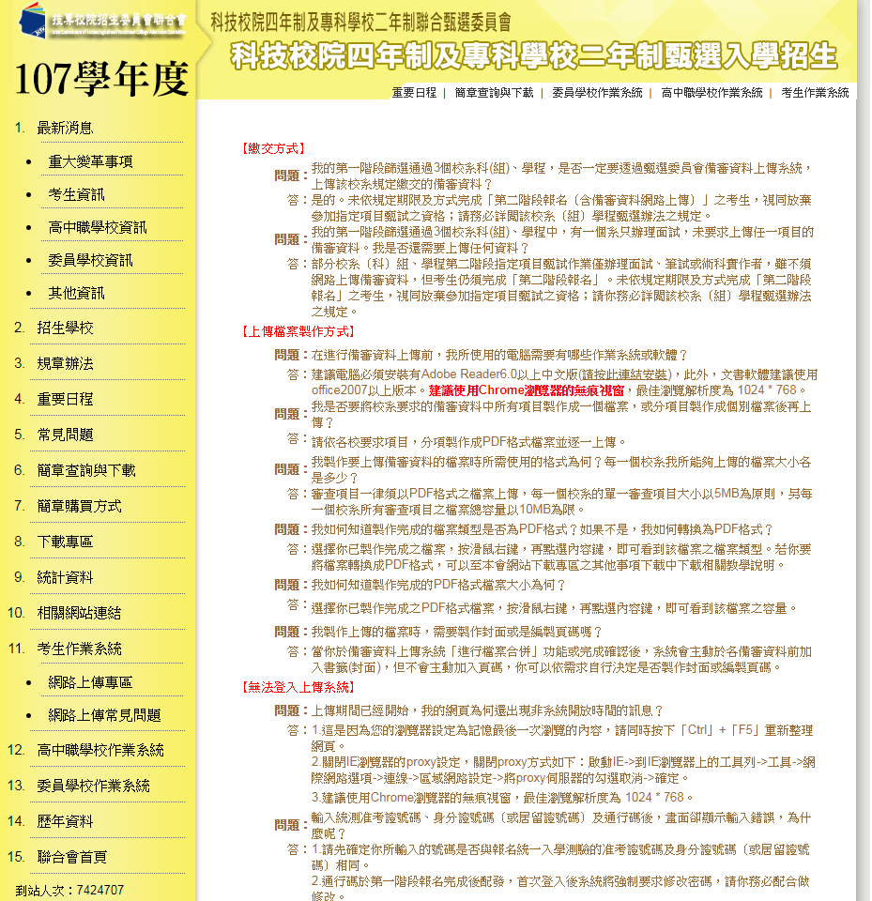
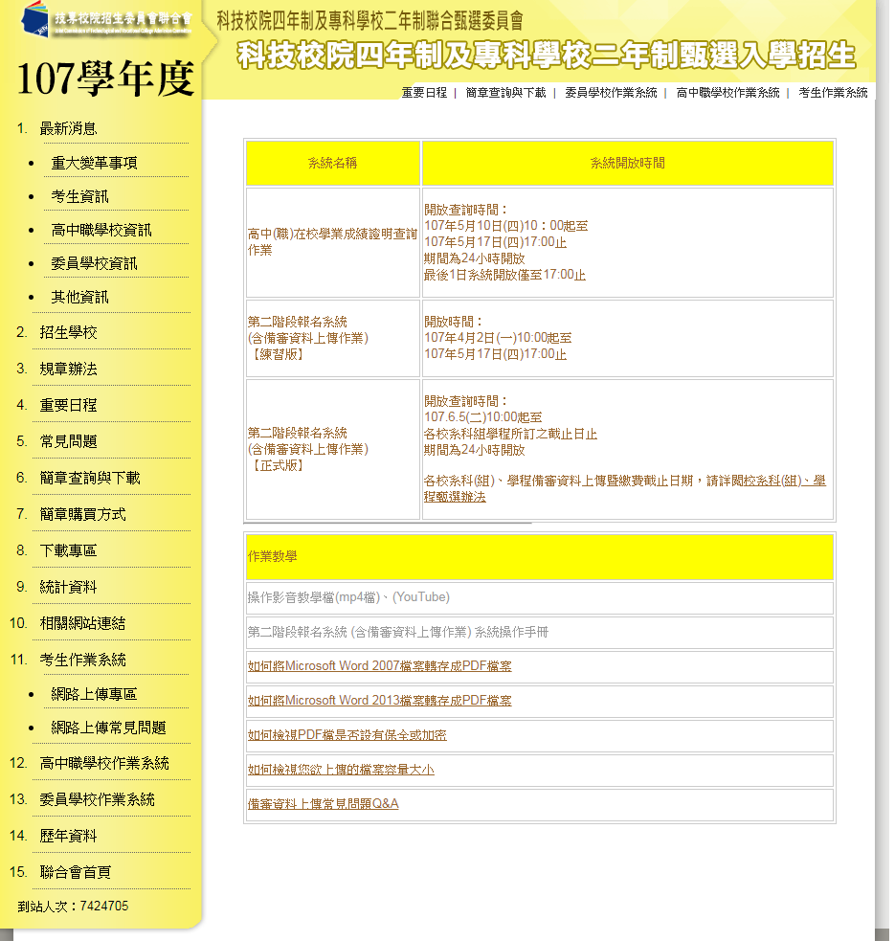
三、網頁-網路上傳專區及常見問題

Slide 11
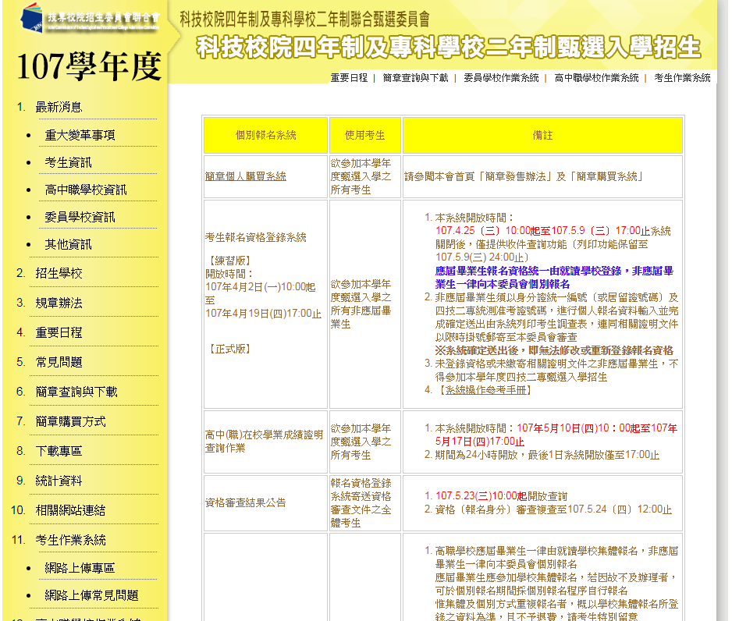
四、練習版開放時間：
考生報名資格登錄系統
第一階段報名
登記就讀志願序
107.4.2 10:00起至
107.4.19 17:00止
第二階段報名系統 (含備審資料上傳作業)
107.4.2 10:00起至
107.5.17 17:00止

Slide 12
五、簡章修正公告
修訂 國立高雄應用科技大學化學工程與材料工程系(校系科組學程代碼106001) 國立高雄海洋科技大學航運管理系(校系科組學程代碼108010) 屏東縣離島考生招生名額。
修訂正修科技大學工業工程與管理系 工業工程組(校系科組學程代碼211012)及 應用外語系(校系科組學程代碼211037、211038、211039)甄選辦法
國立高雄第一科技大學、國立高雄海洋科技大學及國立高雄應用科技大學
自107年2月1日起合併為「國立高雄科技大學」，餘已公告之招生簡章各類代碼 分則及相關規定均維持不變，依簡章原規定內容辦理。
依教育部107年3月20日臺教技（一）字第1070039954號函辦理
南榮科技大學資訊管理系（校系科組學程代碼：242004、招生群類別21資管類） 招生名額一般生1名修正為0名，原住民1名修正為0名
南榮科技大學資訊管理系（校系科組學程代碼：242005、招生群類別08工程與管理類） 招生名額一般生1名修正為0名
南榮科技大學餐旅系（校系科組學程代碼：242011、招生群類別17餐旅群） 招生名額一般生2名修正為0名，原住民1名修正為0名

Slide 13
四技二專甄選入學作業流程說明
六、甄選入學招生集體報名系統操作說明
七、甄選入學招生考生作業(含個別報名)系統操作說明
1.應屆畢業生在校學業成績證明查詢系統
2.報名資格登錄系統
3.第一階段個別報名系統
4.第二階段報名系統(含備審資料上傳作業)
5.就讀志願序登錄系統
Notes:
13
13

Slide 14
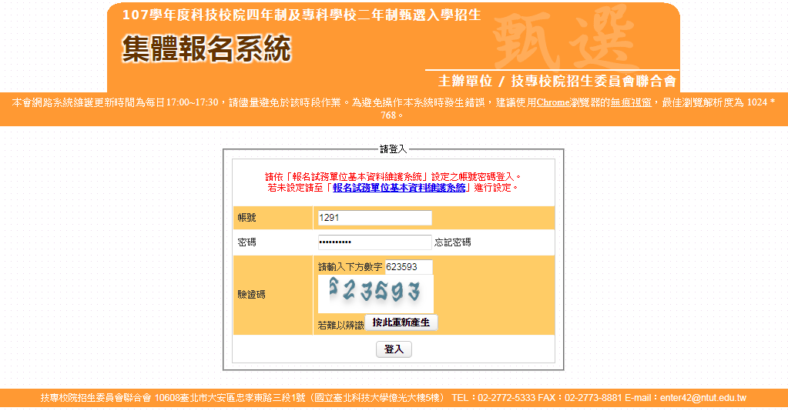
六、甄選入學招生集體報名系統-登入頁面
1.建議使用Chrome瀏覽器的無痕視窗
2.請登入「報名試務單位基本資料維護系統」進行維護承辦人員基本資料

Slide 15
甄選入學招生集體報名系統
資格審查階段(107/4/25 ~ 107/5/9)
完成考生基本資料建置
考生報名資格
在校學業成績證明（PDF檔）
原住民身分
繳費註記：低收入戶、中低收入戶
學業平均成績
電話
地址

Slide 16
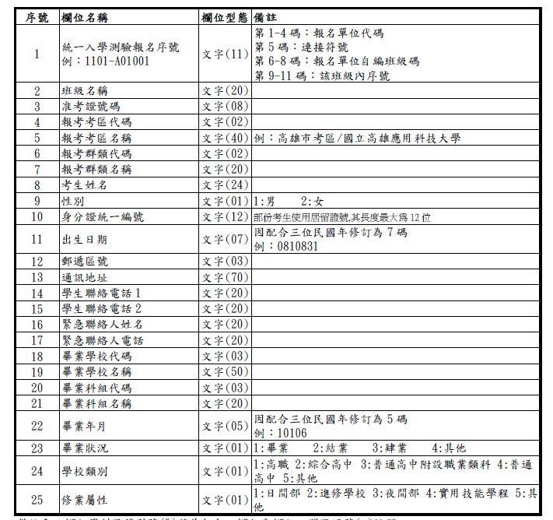
測驗中心提供【准考證考生清冊】欄位說明
技專校院入學測驗中心預定於
准考證寄發日、考試地點公告日及成績單寄發日以電子郵件寄送各集報學校經電子簽章之加密檔，各校承辦人收到檔案後，請利用「統一入學測驗資料解密工具」並輸入原設定之密碼，進行資料解密作業。
詳請參閱107學年度統一入學測驗集體報名資料下載操作說明
統測「准考證考生清冊」發佈資料範例

Slide 17
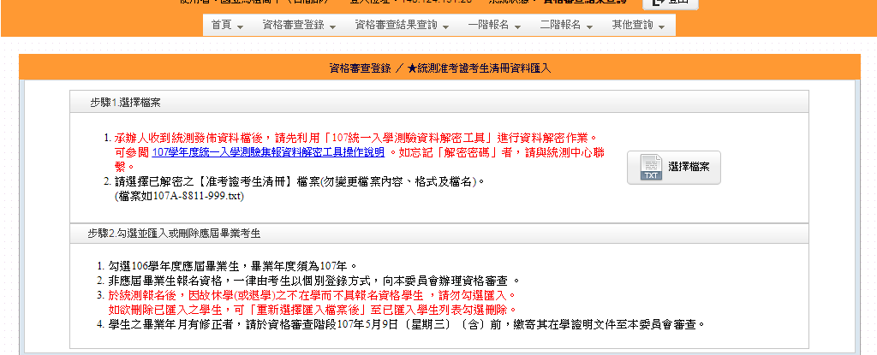
資格審查登錄-統測准考證考生清冊資料匯入
勾選後點選確定匯入
V勾選欲匯入的應屆畢業生
※考生畢業年月查核
※注意統測報名後，因故休學(或退學)或轉學之學生，請勿勾選匯入

Slide 18
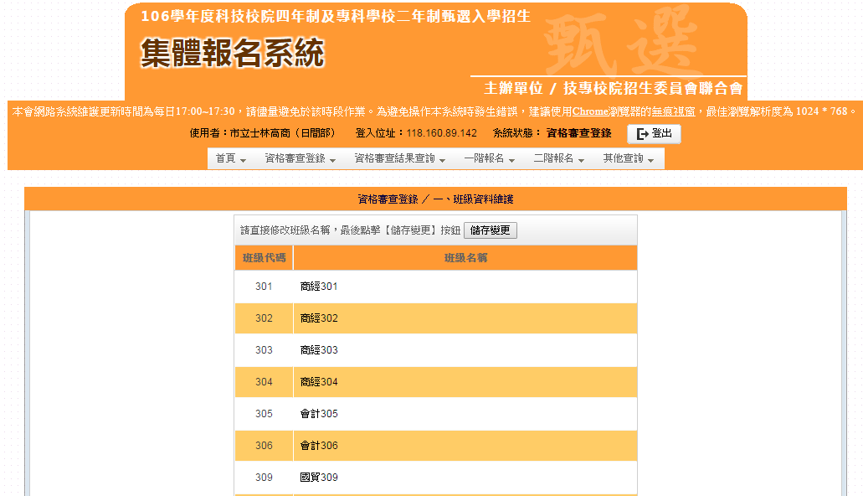
資格審查登錄-班級資料維護
點按班級名稱欄位後，
即可進行編輯

Slide 19
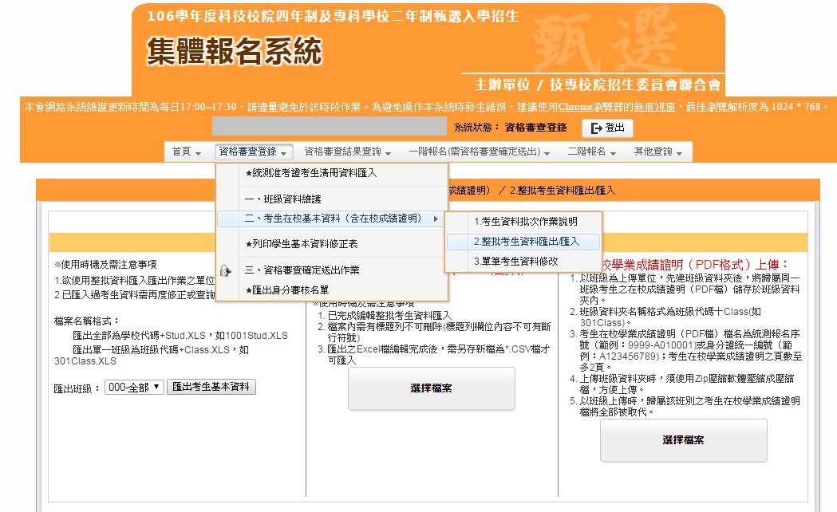
資格審查登錄-考生在校基本資料(含在校學業成績證明)

Slide 20
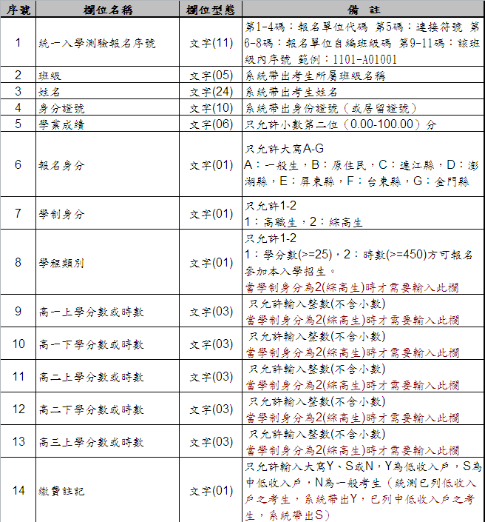
資格審查登錄-考生在校基本資料(含在校學業成績證明)
-整批作業
學生身分及學業成績CSV檔案匯入
輸入5學期學業平均成績，
取小數第2位
第3位以下四捨五入
預設A（一般生）
或C~G（離島生）
預設空值
此６列，
學制身分為2綜高生
才需輸入
系統帶出統測繳費註記審查情形

Slide 21
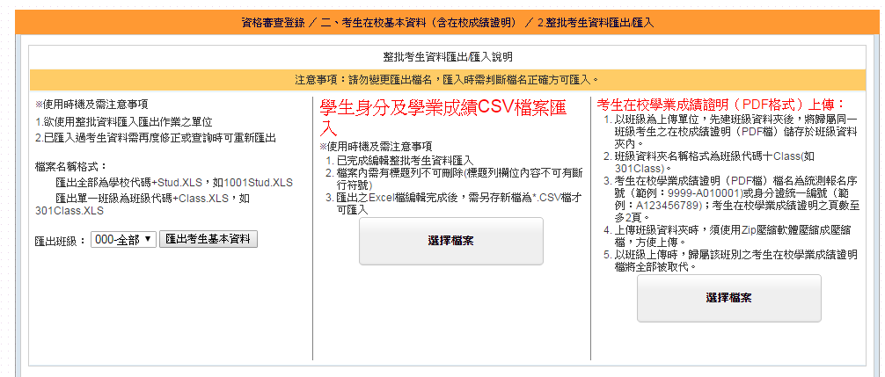
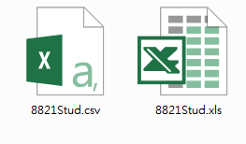
資格審查登錄-考生在校基本資料(含在校學業成績證明)
-整批作業
學生身分及學業成績CSV檔案匯入
將編輯完之考生資料匯入(CSV格式)
檔案名稱格式：
學校代碼+Stud.csv
班級代碼+Class.csv
檔案名稱格式：
匯出全部為學校代碼+Stud.XLS
匯出單一班級為班級代碼+Class.XLS
CSV檔案圖示
匯入錯誤訊息
匯入正確訊息

Slide 22
資格審查登錄-考生在校基本資料(含在校學業成績證明)
-整批作業
考生在校學業成績證明
（PDF格式）上傳
1.在校學業成績證明(PDF檔)內容須包含：
高一至高三上學期共計五學期各學科(含必修及選修)成績、各學期學業總平均成績、班級排名及班級排名百分比，且須蓋有教務處章戳(或浮水印)。
2.學生在校學業成績之評量，依「高級中等學校學生學習評量辦法」、「高級中等學校進修部學生學習評量辦法」及教育主管機關相關規定辦理。

Slide 23
資格審查登錄-在校學業成績證明(PDF格式)上傳作業
對象：所屬報名107學年度四技二專統一入學測驗應屆畢業生
上傳檔案格式要求：
頁面大小：A4
檔案大小：每一檔案不超過5M
頁數規定：每一檔案不超過2頁
檔案解析度： 若使用影印機或掃瞄器掃瞄為PDF檔時，建議將格式設定為300dpi解晰度，以確保檔案之品質
PDF版本：Acrobat 6.X 以上
檔案不得設定保全及其他特殊功能，必須可被開啟及清晰可閱覽
作業流程：
由學校產出含有教務處章戳(或浮水印)之五學期高中(職)在校學業成績證明檔案(PDF格式)
檔名為每名考生之身分證統一編號或統測報名序號(建議擇一）
以班級為單位置於班級資料夾內，資料夾檔名為班級代碼+Class(範例A01Class)
使用Zip壓縮軟體進行資料夾檔案壓縮
學校登入集體報名系統，上傳並進行學校確認作業

Slide 24
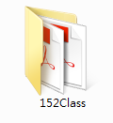
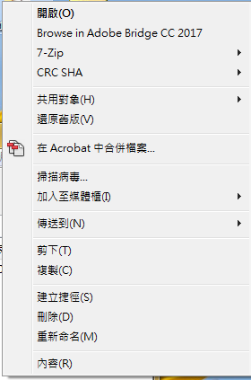
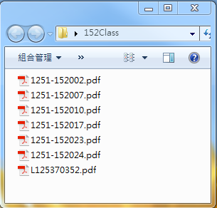
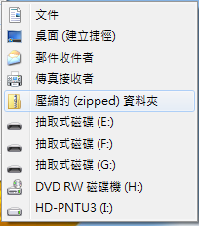
資格審查登錄-在校學業成績證明(PDF格式)上傳作業
步驟1： 將同1班學生的在校學業成績證明（PDF檔）放在班級代碼名稱的資料夾
步驟2：
將此資料夾壓縮成zipped資料夾
步驟3：
上傳此zip資料夾至集體報名系統

Slide 25
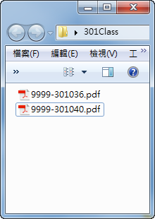
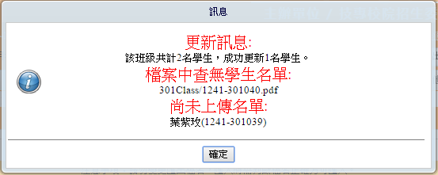
資格審查登錄-在校學業成績證明(PDF格式)上傳作業
考生在校學業成績證明
（PDF格式）上傳
NO | 統一入學測驗報名序號 | 情況說明
1 | 9999-301036
2 | 9999-301039 | 模擬狀況A(屬該班學生，未上傳學業成績證明)
3 | 9999-301040 | 模擬狀況B(該生不存在)
B
A

Slide 26
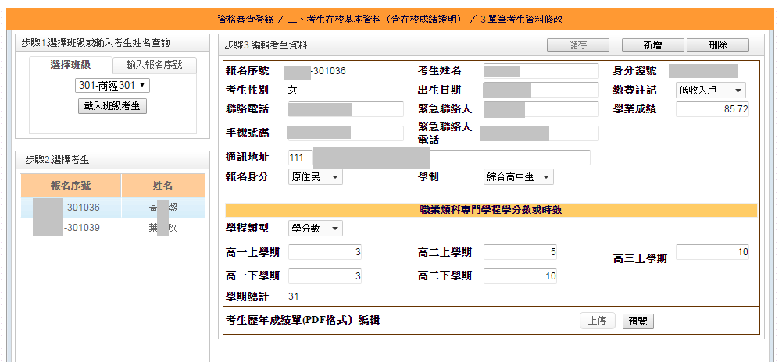
資格審查登錄-考生在校基本資料(含在校學業成績證明)
-單筆編輯
個別新增考生
1.統測個報之應屆畢業生由各校新增
2.轉學生統一由轉入單位辦理
編輯完成請按「儲存」按鈕
變更考生身分證號作法：
於107年5月9日(含)前
將學生基本資料修正表(A0)及身分證影本傳真或郵寄本會
考生在校學業成績證明（PDF檔）編輯
單筆上傳
單筆預覽

Slide 27
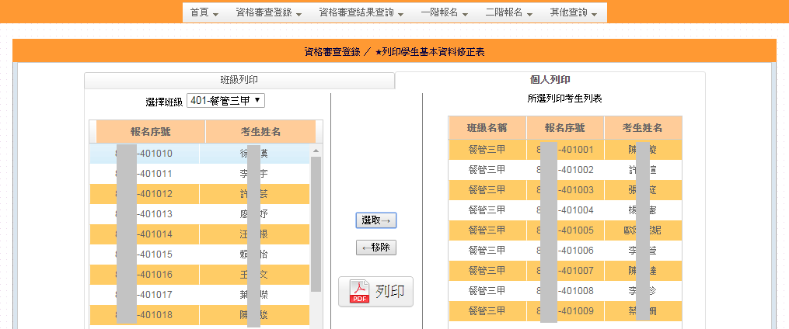
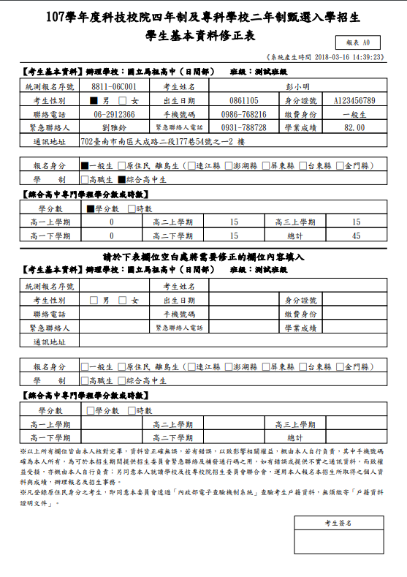
資格審查登錄-列印學生基本資料修正表 (個人列印)
依承辦作業需要
可班級列印或個別列印考生
基本資料供考生核對

Slide 28
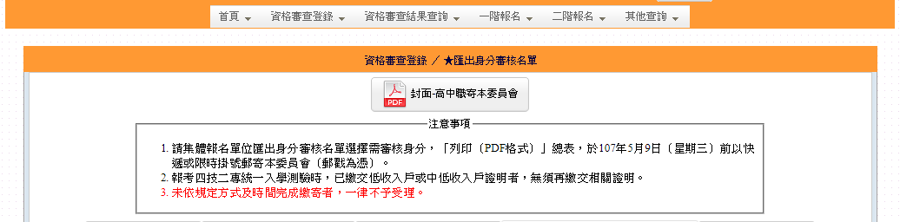
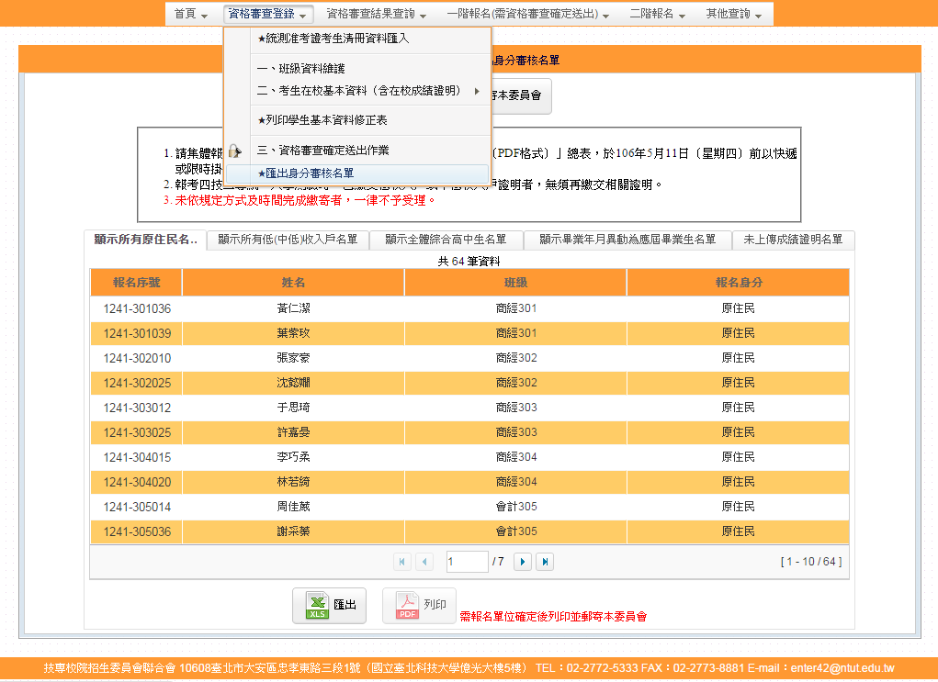
資格審查登錄-匯出原住民身分審核名單
顯示所有
原住民考生名單
確定送出前，匯出EXCEL檔案，查驗需繳證明文件之考生名單是否正確
確定送出後列印名單，於107年5月9日前郵寄至本委員會審查
(郵戳為憑)
28

Slide 29
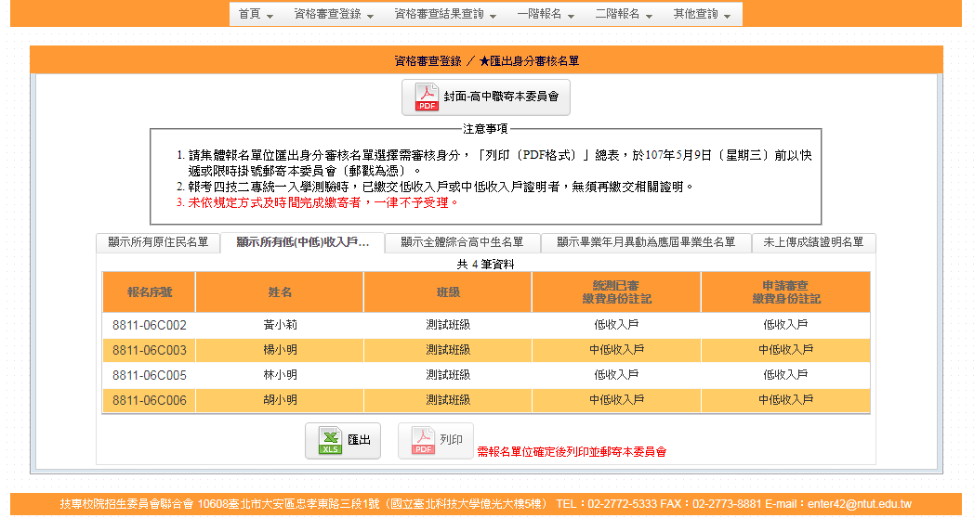
資格審查登錄-匯出低（中低）收入戶身分審核名單
【系統】顯示所有低(中低)收入戶名單
【報表】顯示低(中低)收入戶異動名單
確定送出前，匯出EXCEL檔案，查驗需繳證明文件之考生名單是否正確
確定送出後列印名單，於107年5月9日前郵寄至本委員會審查
(郵戳為憑)

Slide 30
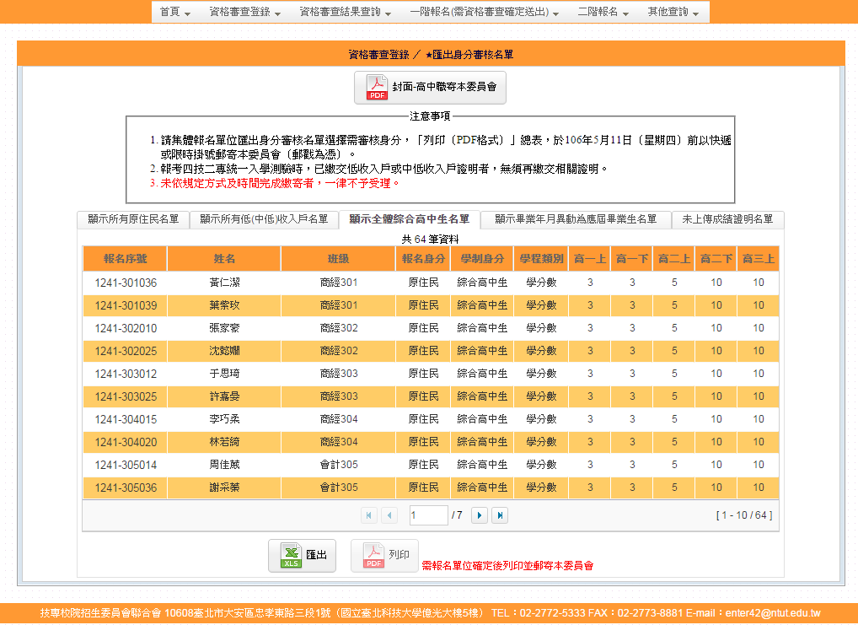
資格審查登錄-匯出綜高生身分審核名單
系統顯示全體綜合高中生名單
確定送出後列印名單，於107年5月9日前郵寄至本委員會審查
(郵戳為憑)
確定送出前，匯出EXCEL檔案，查驗需繳證明文件之考生名單是否正確

Slide 31
資格審查登錄-顯示畢業年月異動為應屆畢業生名單
確定送出前，匯出EXCEL檔案，查驗需繳證明文件之考生名單是否正確

Slide 32
資格審查登錄-未上傳在校學業成績證明名單

Slide 33
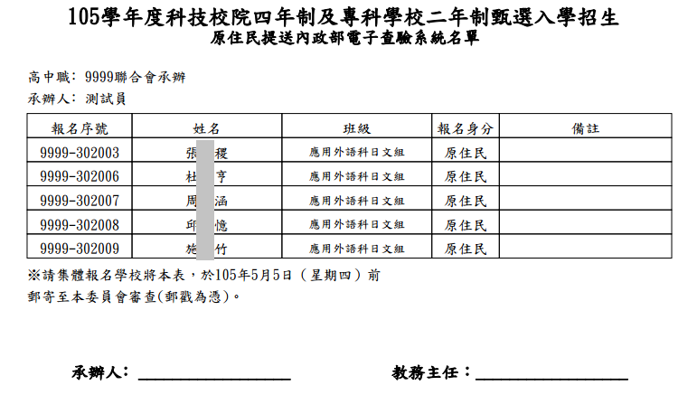
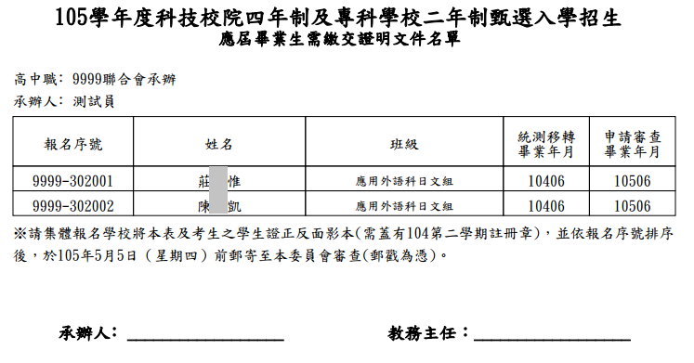
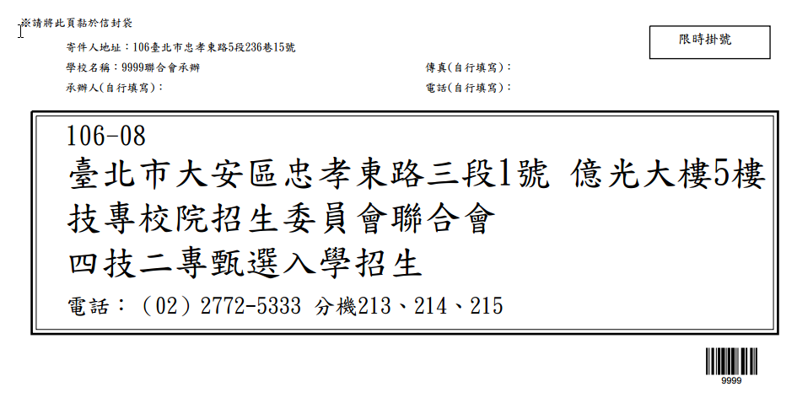
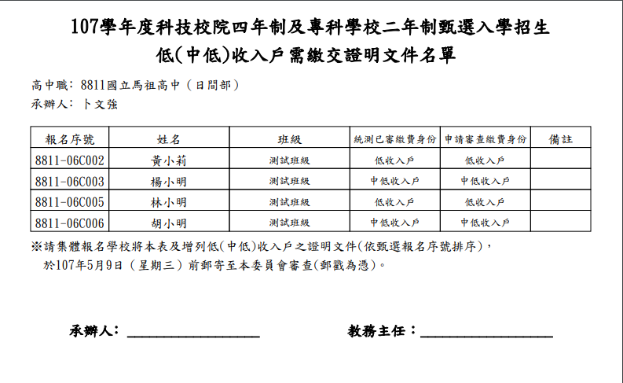
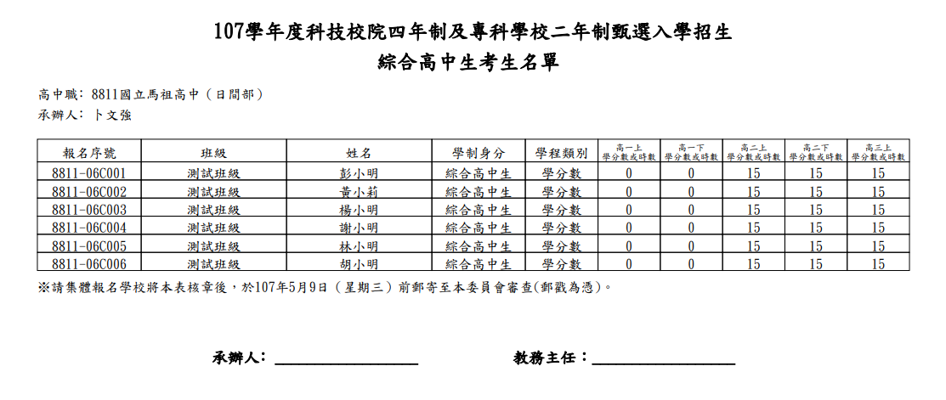
資格審查登錄-郵寄本委員會資料
原住民名冊
畢業年月異動名冊
+學生證正反面影本或歷年成績單
統測後異動之低（中低）收入戶名冊
+中（中低）收入戶證明文件
綜合高中名冊

Slide 34
資格審查登錄-確定送出作業

Slide 35
【考生】應屆畢業生在校學業成績證明查詢系統
(107/5/10 ~ 107/5/17)
考生務必詳細核對成績證明之內容，
如有問題應儘速向所屬高職學校或本委員會反映。

Slide 36
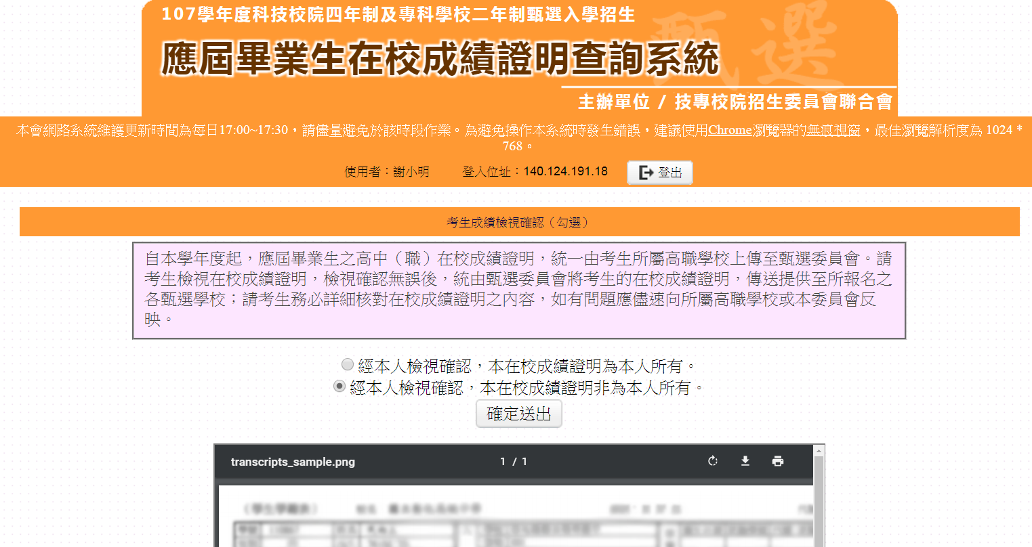
【考生】應屆畢業生在校學業成績證明查詢系統 ~應屆畢業生所屬學校有上傳成績證明之考生登入系統~
↓旋轉 ↓下載（存檔） ↓列印

Slide 37
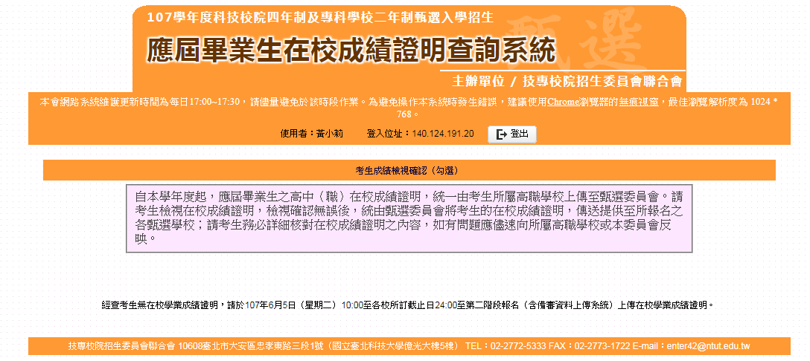
【考生】應屆畢業生在校學業成績證明查詢系統 ~應屆畢業生所屬學校未上傳成績證明之考生登入系統~

Slide 38
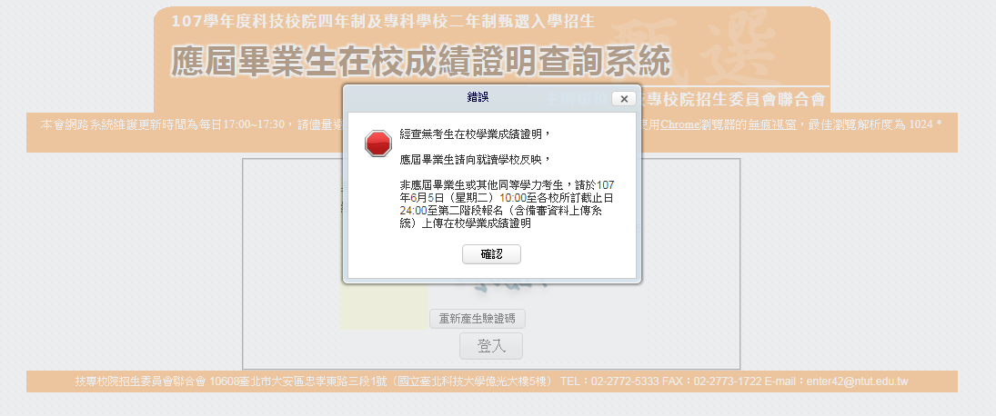
【考生】應屆畢業生在校學業成績證明查詢系統 ~非應屆畢業生或資格審查個別報名考生登入系統~

Slide 39
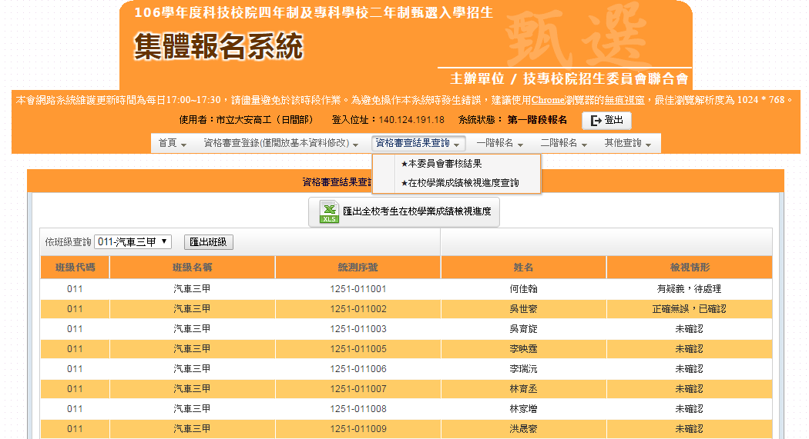
【高職】應屆畢業生在校學業成績證明檢視進度查詢

Slide 40
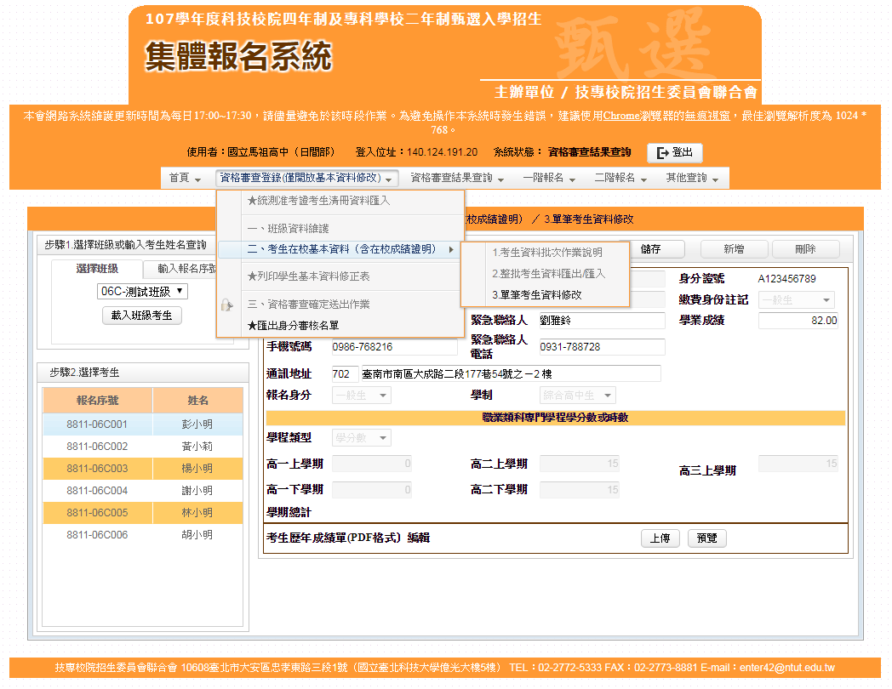
應屆畢業生在校學業成績證明疑義處理方法-單筆考生資料修改

Slide 41
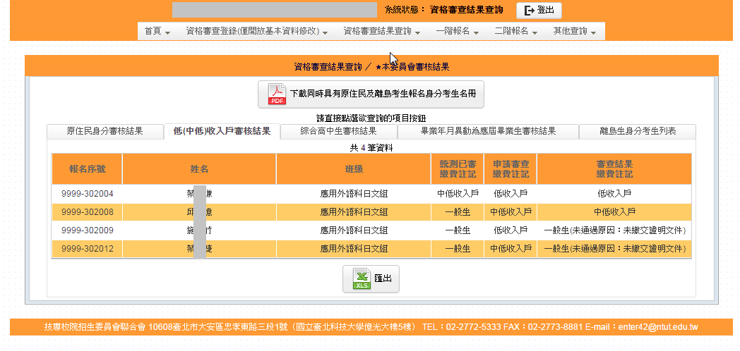
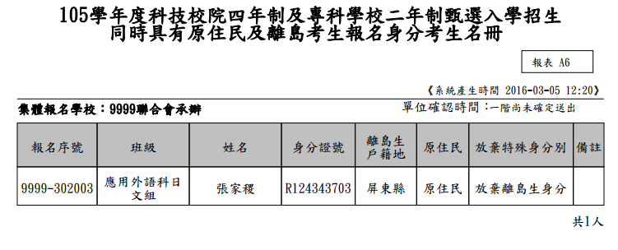
資格審查結果查詢(107/5/23)

Slide 42
甄選入學招生集體報名系統
統一入學測驗考試(107/5/5~107/5/6)
統一入學測驗寄發成績單(107/5/24)
一階報名(107/5/25 ~107/5/31)
考生向就讀學校報名(107/5/31 17:00前)
高中職學校完成並確認考生報名資料(107/5/31 17:00前)
報名費匯款(107/5/31 24:00前)

Slide 43
一階報名-報表列印
使用 階段 | 作業 單位 | 編號 |  | 名稱 | 產生方式 | 注意事項
第一階段報名 | 高職學校 | 1 | 報表A0 | 學生基本資料修正表 | 本委員會系統 | 高中職資料彙整用
 |  | 2 | 報表A1 | 考生調查表 | 本委員會系統 | 高中職資料彙整用
 |  | 3 | 簡章附錄七 | 資格審查複查申請表 | 簡章附件印刷 | 考生於5/24 12:00前使用
 |  | 4 | 報表A2 | 考生報名表 | 本委員會系統 | 高中職資料彙整用
 |  | 5 |  | 報名繳費單 | 本委員會系統 | 需單位確認後列印 5/31前完成繳費
 |  | 6 | 報表A3-1 | 報名人次統計表 | 本委員會系統 | 需單位確認後列印並郵寄本委員會 5/31前寄回本委員會
 |  | 7 | 報表A3-2 | 報名人數統計表 | 本委員會系統 | 需單位確認後列印並郵寄本委員會 5/31前寄回本委員會
 |  | 8 | 報表A4 | 造字一覽表 | 本委員會系統 | 直接傳真至本委員會 並來電確認
 |  | 9 | 報表A5-1 | 考生名條 (依甄選學校排序) | 本委員會系統 | 高中職資料彙整用
 |  | 10 | 報表A5-2 | 考生名條 (依班級及報名序號排序) | 本委員會系統 | 高中職資料彙整用
 |  | 11 | 報表A6 | 同時具有原住民及離島考生報名身分考生名冊 | 本委員會系統 | 高中職資料彙整用
 |  | 12 | 報表A7 | 原住民考生名冊 | 本委員會系統 | 高中職資料彙整用
 |  | 13 | 報表A8 | 低收入戶考生名冊 | 本委員會系統 | 高中職資料彙整用
 |  | 14 | 報表A9 | 離島考生名冊 | 本委員會系統 | 高中職資料彙整用
 |  | 15 | 報表A10-1 | 第一階段報名考生名冊(依甄選學校排序) | 本委員會系統 | 需確認後列印自行留存 高中職資料彙整用
 |  | 16 | 報表A10-2 | 第一階段報名考生名冊(依班級及報名序號排序) | 本委員會系統 | 需確認後列印自行留存 高中職資料彙整用
 |  | 17 | 報表A11 | 報名回覆表 | 本委員會系統 | 需單位確認後列印並郵寄本委員會 5/31前寄回本委員會
 |  | 18 | 報表A14 | 考生通行碼領取確認單 | 本委員會系統 | 需單位確認後列印 留存於第二階段時使用
 |  | 19 | 封面 | 黏貼寄送封面 | 本委員會系統 | 郵寄本委員會封面黏貼聯

Slide 44
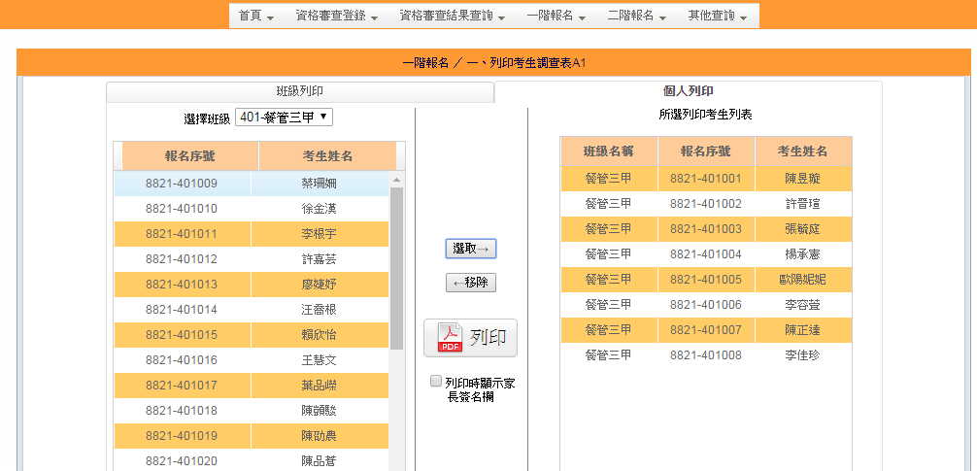
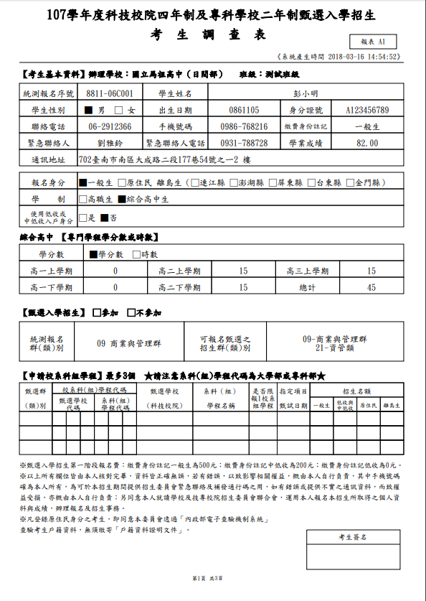
一階報名-列印第一階段考生調查表A1
新
依承辦作業需要，分班級或個人列印「考生調查表」

Slide 45
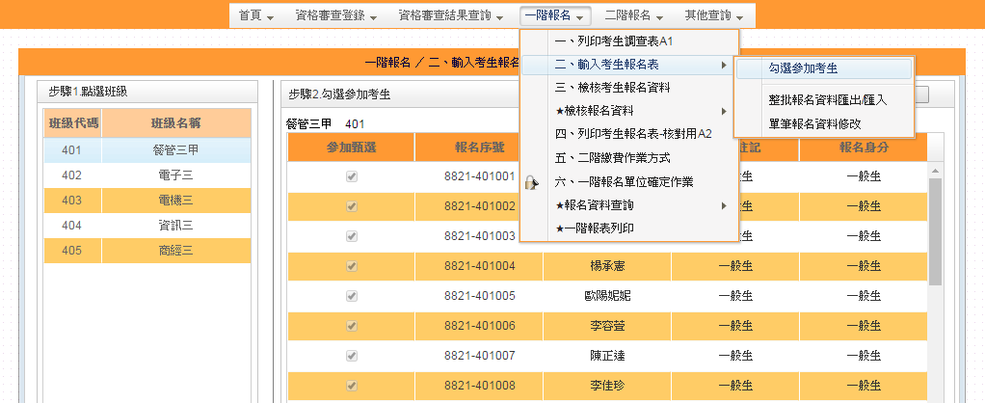
一階報名-輸入考生調查表(勾選參加考生)
勾選完畢後，
按「儲存」
依班級儲存
根據回收的考生調查表(A1)，確認考生是否報名甄選入學，勾選參加考生

Slide 46
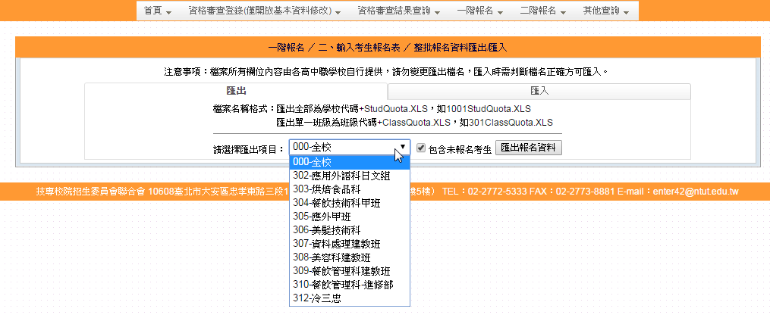
一階報名-輸入考生調查表(整批作業)匯出報名資料
匯出選擇全校或班級資料
可選擇全校或單一班級學生名單匯出
可勾選匯出包含未報名考生

Slide 47
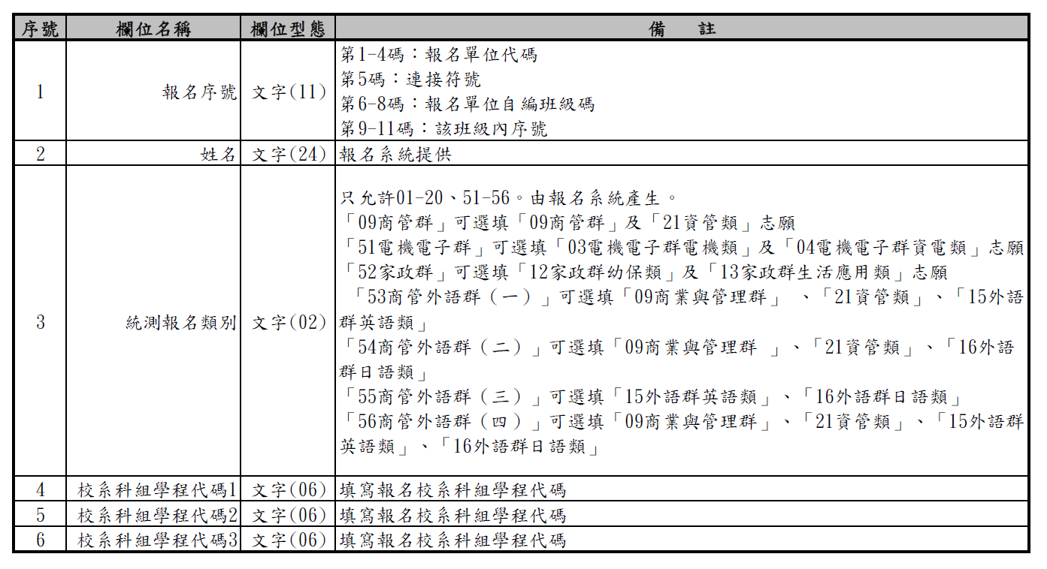
【甄選入學招生報名資料匯入】一階報名電子檔欄位說明

Slide 48
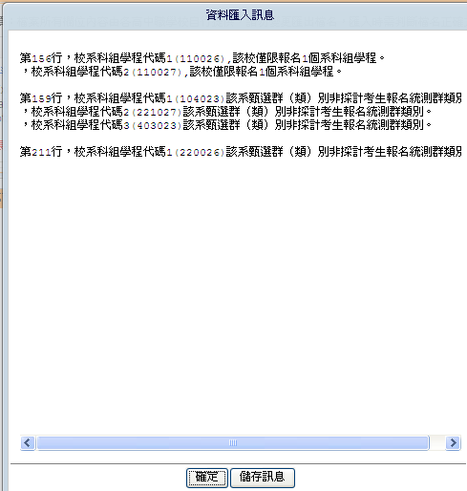
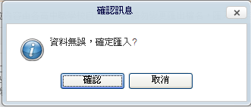
一階報名-輸入考生調查表(整批作業)-匯入學生報名資料
1.選擇要匯入檔案,格式為CSV
2.保留匯入檔案第一列之標題列
資料正確
資料有誤
如匯入資料有誤, 視窗會提示資料錯誤學生,請修正後再重新上傳,直至匯入無錯誤才算完成上傳
1.該校是否限填1校系組學程
2.考生志願是否重複選填
3.招生類別是否符合

Slide 49
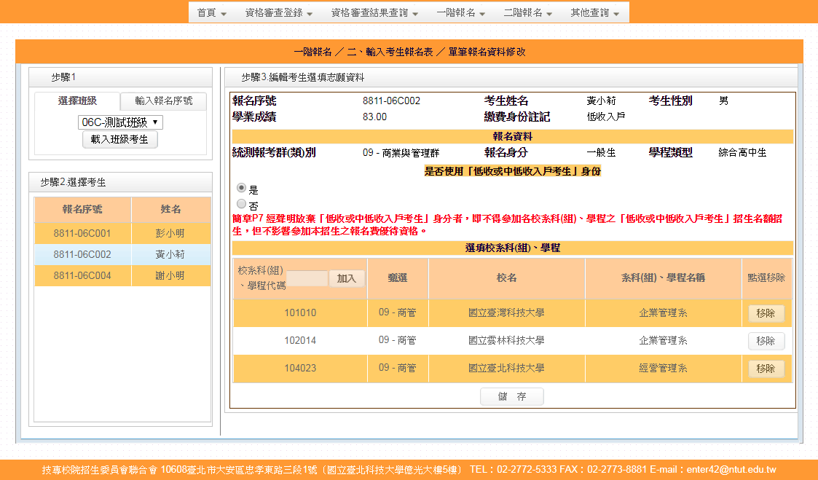
一階報名-輸入調查表(單筆報名資料修改)
新

Slide 50
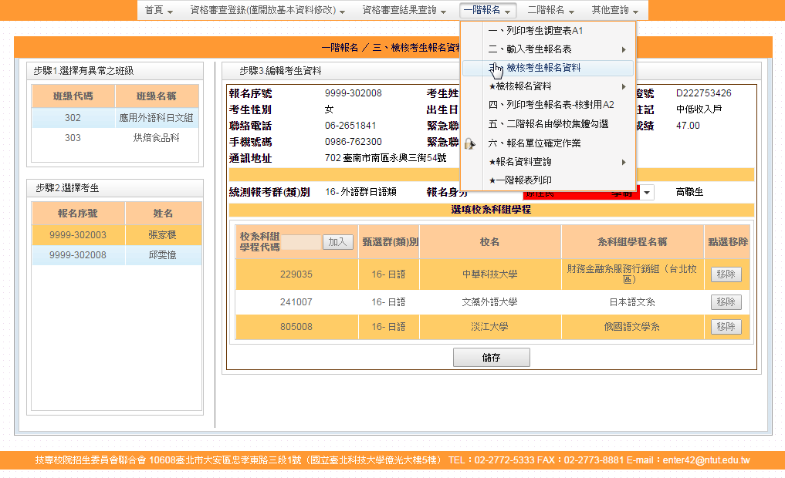
一階報名-檢核考生報名資料
此處會列出報名資料尚有問題之班級考生
錯誤地方會以顏色標示, 請修正後再行儲存

Slide 51
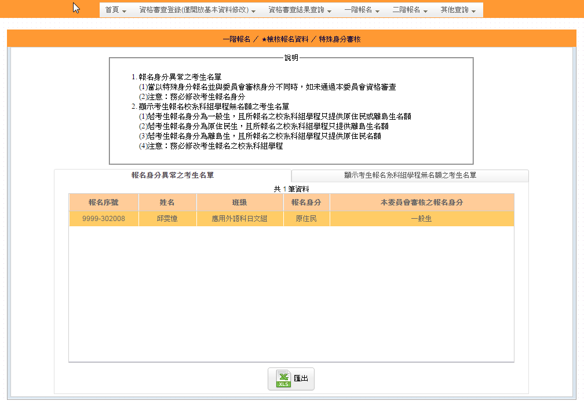
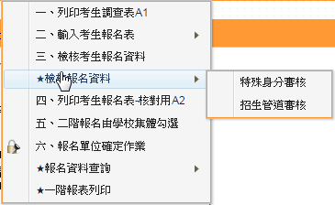
一階報名-檢核報名資料(身分審核)
顯示報名身分與本委員會審核的身分不同
考生報名校系科組學程無名額判斷邏輯
顯示考生報名系科組學程無名額 代碼前*註記者請修正
 | 一般生 | 原住民 | 連江縣 | 澎湖縣 | 屏東縣 | 台東縣 | 金門縣
一般生 | 0
原住民 | 0 | 0
連江縣 | 0 |  | 0
澎湖縣 | 0 |  |  | 0
屏東縣 | 0 |  |  |  | 0
台東縣 | 0 |  |  |  |  | 0
金門縣 | 0 |  |  |  |  |  | 0

Slide 52
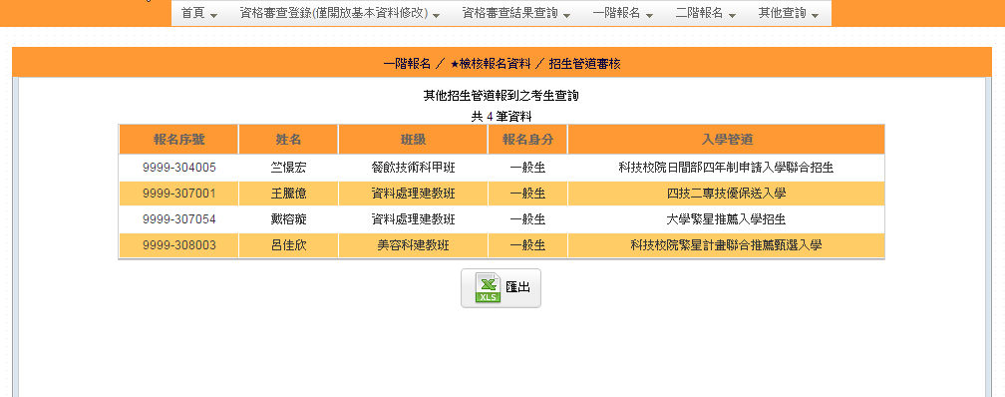
一階報名-檢核報名資料(招生管道審核)
獲「四技二專特殊選才入學」、 「四技二專技優保送入學」、「科技校院繁星計畫聯合推薦甄選入學」、「大學繁星推薦入學招生」錄取、「大學個人申請入學招生」及「四技申請入學」或其他（大學）招生管道錄取並報到之考生，未於各該管道規定期限內聲明放棄入學資格、錄取資格或報到後放棄者，不得再報名本招生，本委員會將以各招生管道主辦單位函告本委員會之報到或入學名單辦理查核，經查覺者，取消其報名資格。

Slide 53
一階報名-列印甄選入學報名表(表A2)
新
依承辦作業需要，分班級或個人列印「考生調查表」

Slide 54
一階報名-報名單位確認
系統若有未完成資料，則無法進行單位確定送出，請承辦人員務必於「一階報名」、「三、檢核考生報名資料」檢核報名資料
最後完成報名確認，請仔細閱讀注意事項，一經確定送出送出，即無法再修改任何報名資料， 也不予以退費
因申請統一入學測驗成績複查而獲成績異動之考生，得向本會申請變更第一階段報名校系科（組）、學程(107.6.1)

Slide 55
報名資料查詢-學校報名人數
顯示該校各班級報名人數

Slide 56
報名資料查詢-學生報名系科
可將查詢結果匯出Excel名單
可依班級查詢
顯示學生報名相關資料

Slide 57
報名資料查詢-學生基本資料
可將查詢結果匯出Excel名單
可依班級查詢

Slide 58
一階報名-報表列印
1.A3-1、A3-2、A11需寄回本委員會(A11先傳真並來電確認)
2.A14發給考生
3.其餘報表自行留存
寄回
寄回
寄回
寄回
考生使用本招生各系統查詢或登錄資料均須通行碼，請務必通知考生領取，並囑妥善保存，切勿遺失或交付他人使用。

Slide 59
一階報表列印－繳費單列印
繳費資訊
重要作業說明：
1.中低收入戶減免60%之報名費
2.作業費每名考生60元整
3.報名費匯款(107/5/31 24:00前)
顯示繳費情形
請於此下載繳費單

Slide 60
集體報名作業-二階報名-下載一階篩選通過名單電子檔
NO | 欄位名稱
1 | 統測報名序號
2 | 班級
3 | 身分證號
4 | 姓名
5 | 系科組學程代碼
6 | 校名
7 | 系科組名稱
8 | 招生群類
9 | 報名身分
10 | 通過一階篩選
11 | 通過身分
12 | 繳費註記
13 | 不通過原因
14 | 指定項目應繳金額
15 | 備註

Slide 61
集體報名作業-二階報名-依班級排序

Slide 62
集體報名作業-二階報名-依科技校院排序

Slide 63
集體報名作業-二階報名-未完成二階報名考生查詢

Slide 64
表16-1「通過一階篩選」考生名條(依甄選學校排序)
表16-2「通過一階篩選」考生名條(依班級及統測序號排序)

Slide 65
集體報名作業-其他查詢
各校得於下列時間下載或查詢所屬學生參加甄選入學資料(可下載excel檔）：
◎107/6/15(五)10:00起：考生二階報名(指定項目甄試日期)及繳費狀態查詢
◎107/6/19(二)10:00起：第二階段甄選總成績
◎107/6/22(五)10:00起：錄取正備取結果
◎107/7/4(三)10:00起：就讀志願序選填登記狀態
◎107/7/11(三)10:00起：就讀志願序分發放榜
◎107/7/17(二)17:00起：分發錄取生報到結果

Slide 66
七、甄選入學招生個別報名 系統操作說明

Slide 67
甄選入學招生報名流程
登錄基本資料及繳交報名資格文件
開放時間：107.4.25(三)~107.5.9(三)前郵戳為憑
應屆生確認在校學業成績證明文件
開放時間：107.5.10(四)~107.5.17(四)前
本委員會網站公告資格審查結果
公告時間：107.5.23(三)10:00
第一階段報名
開放時間：107.5.25(五)10:00~107.6.1(五)17:00
本委員會網站公告第一階段篩選結果
開放時間：107.6.5(二)10:00
第二階段報名(含備審資料上傳)(使用通行碼)
開放時間：107.6.5(二)10:00起~各校所訂截止日24:00
本委員會網站提供甄選總成績查詢(使用通行碼)
開放時間：107.6.19(二)10:00起
(依各校系科組學程所訂公告時間辦理）
各甄選學校公告錄取正、備取生名單(使用通行碼)
開放時間：107.6.22(五)10:00起
(依各校系科組學程所訂公告時間辦理）
正取生及備取生至本委員會網路登記就讀志願序(使用通行碼)
開放時間：107.7.4(三)10:00~107.7.7 (六)17:00
就讀志願序統一分發放榜
開放時間：107.7.11(三)10:00
就讀志願序統一分發報到
開放時間：107.7.17(二)12:00前
(依各校系科組學程所訂公告時間辦理）

Slide 68
甄選入學招生
非應屆畢業生報名資格系統
系統開放時間：107/4/25(三)10:00 ~ 107/5/9 (三)17:00止
107/4/25(三)10:00起至本委員會網站登錄基本資料
107/5/9 (三)17:00前完成基本資料登錄作業並確定送出
107/5/9 (三)前 以快遞或限時掛號郵寄報名資格證明文件至
本委員會審查(郵戳為憑)

Slide 69
甄選入學招生非應屆畢業生報名資格登錄系統-登入頁
建議考生
不要使用手機或平版電腦登入使用招生各系統，
避免畫面資訊閱覽不完全，漏登資料而影響權益。

Slide 70
甄選入學招生非應屆畢業生報名資格登錄系統- 隱私權保護政策聲明

Slide 71
甄選入學招生非應屆畢業生報名資格登錄系統-登錄報名資格
請選擇考生持有之報名學歷(力)資格

Slide 72
甄選入學招生非應屆畢業生報名資格登錄系統- 填寫個人相關基本資料
請考生務必正確填寫，在招生期間可聯絡到的電話及可接收簡訊之行動電話與E-mail，以備緊急通知聯絡及發送簡訊之需
請考生依序完整正確填寫下列欄位資料
緊急聯絡人
不得為考生本人
輸入資料後點選「填寫完成」將進入下一頁「預覽模式」
*此時並未完成確定送出

Slide 73
甄選入學招生非應屆畢業生報名資格登錄系統- 登錄資料確認

Slide 74
甄選入學招生非應屆畢業生報名資格登錄系統- 報名資格表件下載列印
系統表件使用PDF開啟，
無PDF軟體考生可先下載安裝
考生必須完成「確定送出」作業，才能列印申請表件
將相關審查資料寄出才算完成報名資格審查登錄程序

Slide 75
甄選入學招生非應屆畢業生報名資格登錄系統- 收件狀態查詢
考生寄出相關報名資格表件後，
可登入系統查詢本委員會資格審查文件收件情形，提醒考生，務必追蹤文件收件狀態。

Slide 76
甄選入學招生報名流程
登錄基本資料及繳交報名資格文件
開放時間：107.4.25(三)~107.5.9(三)前郵戳為憑
應屆生確認在校學業成績證明文件
開放時間：107.5.10(四)~107.5.17(四)前
本委員會網站公告資格審查結果
公告時間：107.5.23(三)10:00
第一階段報名
開放時間：107.5.25(五)10:00~107.6.1(五)17:00
本委員會網站公告第一階段篩選結果
開放時間：107.6.5(二)10:00
第二階段報名(含備審資料上傳)(使用通行碼)
開放時間：107.6.5(二)10:00起~各校所訂截止日24:00
本委員會網站提供甄選總成績查詢(使用通行碼)
開放時間：107.6.19(二)10:00起
(依各校系科組學程所訂公告時間辦理）
各甄選學校公告錄取正、備取生名單(使用通行碼)
開放時間：107.6.22(五)10:00起
(依各校系科組學程所訂公告時間辦理）
正取生及備取生至本委員會網路登記就讀志願序(使用通行碼)
開放時間：107.7.4(三)10:00~107.7.7 (六)17:00
就讀志願序統一分發放榜
開放時間：107.7.11(三)10:00
就讀志願序統一分發報到
開放時間：107.7.17(二)12:00前
(依各校系科組學程所訂公告時間辦理）

Slide 77
甄選入學招生
第一階段個別報名系統
系統開放時間：107/5/25 10:00 ~ 107/6/1 17:00止
通過資格審查之個別報名考生須完成下列事項，
才算完成第一階段報名作業
107/5/31 24:00前上網下載匯款單並完成繳交第一階段報名費
(報名費500元，此繳款帳號每人皆不同，考生切勿以他人之繳款帳號繳費或與他人合併繳費)
(低收入戶考生可免繳報名費，中低收入戶減免60%後報名費為200元)
107/6/1 17:00前上網選填校系（組）、學程並完成確定送出

Slide 78
甄選入學招生第一階段個別報名系統登入頁
建議考生不要使用手機或平版電腦登入使用招生各系統，避免畫面資訊閱覽不完全，漏登資料而影響權益。
點選「登入」系統將會自動檢核下列項目
1.檢核是否已通過資格審查
2.檢核身分證統一編號、統測准考證號碼及驗證碼是否正確

Slide 79
甄選入學招生第一階段個別報名系統 下載繳款帳號 (不具低收入戶身分考生）
可下載臺灣銀行繳款單，也可依照下列繳費方法完成繳費。

Slide 80
甄選入學招生第一階段個別報名系統
下載繳款帳號 (不具低收入戶身分考生）
繳費方式有下列4種，請考生自行擇一
方式辦理：
方式一：持具轉帳功能金融卡(不限本人)至金融機構自動櫃員機(ATM)及網路ATM(每日24小時)轉帳繳款(手續費自付)
方式二：至臺灣銀行臨櫃繳款 (手續費新臺幣10元)
方式三：至各金融機構櫃檯辦理跨行匯款(手續費新臺幣30~100元，依各金融機構規定)
方式四：網路ATM轉帳繳款
此繳款帳號每人不相同，考生切勿以他人之繳款帳號繳費或與他人合併繳費

Slide 81
甄選入學招生第一階段個別報名系統
隱私權保護政策聲明
非低收入戶考生於繳費完成約2小時後， 重新登入系統將直接導入 二、隱私權保護政策聲明(代表繳費成功）
低收入戶考生 直接導入二、隱私權保護政策聲明後 進行下一步驟選填校系科(組)學程

Slide 82
甄選入學招生第一階段個別報名系統
選擇可報名之甄選校系科(組)學程
請確認考生姓名、身分證統一編號、統測准考證號、報名身分、統測報考類別是否為考生本人
統測單群跨類考生
於其可跨填類別再次提醒
新
選取校系後按此加入
針對已選取校系刪除
顯示可報名志願總數，及上、下頁選擇

Slide 83
甄選入學招生第一階段個別報名系統資料確定送出
請考生再仔細檢查報名資料
若選取之甄選校系科(組)學程資料確認無誤，請輸入報名資料後點選「確定送出(確定送出後，不得修改)」按鈕

Slide 84
甄選入學招生第一階段個別報名系統列印表件
1.完成甄選入學申請校系科(組)學程確認單
*此確認單無須繳回，請自行留存
2.報名通行碼通知單
*本通行碼限考生本人使用，後續各階段作業系統均需使用；請務必妥善保管

Slide 85
甄選入學招生報名流程
登錄基本資料及繳交報名資格文件
開放時間：107.4.25(三)~107.5.9(三)前郵戳為憑
應屆生確認在校學業成績證明文件
開放時間：107.5.10(四)~107.5.17(四)前
本委員會網站公告資格審查結果
公告時間：107.5.23(三)10:00
第一階段報名
開放時間：107.5.25(五)10:00~107.6.1(五)17:00
本委員會網站公告第一階段篩選結果
開放時間：107.6.5(二)10:00
第二階段報名(含備審資料上傳)(使用通行碼)
開放時間：107.6.5(二)10:00起~各校所訂截止日24:00
本委員會網站提供甄選總成績查詢(使用通行碼)
開放時間：107.6.19(二)10:00起
(依各校系科組學程所訂公告時間辦理）
各甄選學校公告錄取正、備取生名單(使用通行碼)
開放時間：107.6.22(五)10:00起
(依各校系科組學程所訂公告時間辦理）
正取生及備取生至本委員會網路登記就讀志願序(使用通行碼)
開放時間：107.7.4(三)10:00~107.7.7 (六)17:00
就讀志願序統一分發放榜
開放時間：107.7.11(三)10:00
就讀志願序統一分發報到
開放時間：107.7.17(二)12:00前
(依各校系科組學程所訂公告時間辦理）

Slide 86
甄選入學招生
第二階段報名（含備審資料上傳）系統
系統開放時間：107/6/5 10:00 ~ 107/6/14 24:00止
作業期間為24小時開放
上傳截止日依「各校系科(組)、學程甄選辦法」之「備審資料上傳暨繳費截止日期」辦理。
第二階段備審資料採取「備審資料審查電子化作業」，所需審查資料一概以網路上傳方式繳交。

Slide 87
重要事項說明
網路上傳備審資料系統於107年6月5日10:00起，作業期間為24小時開放。 備審資料上傳暨繳費截止日期由各校系科組學程自訂，考生務必詳閱「各校系科(組)、學程甄選辦法」。 系統於24：00準時關閉，此時正進行上傳中之備審資料將無法完成上傳，請考生特別注意，務必預留備審資料上傳時間。 考生須於該校系繳交審查資料截止日前，完成該校系審查資料上傳作業並完成確認，若逾該校系繳交截止日，本系統即關閉該校系之審查資料上傳功能。
「第二階段報名系統」包含「選擇報名校系科(組)、學程」、「在校學業成績證明」、「證照或得獎加分」、「備審資料」及「第二階段指定項目甄試繳費證明」等項作業。
在校學業成績證明(PDF檔)，考生若為應屆畢業生統一由其所屬學校上傳至本委員會，非應屆畢業生或持其他同等學力考生由本人自行上傳。
「各校系科(組)、學程甄選辦法」之「證照或得獎加分」為「依加分標準」之系科組學程，考生須將證照或得獎加分證明(PDF檔案)完成網路上傳。 ※若持有2種以上符合本簡章所訂「甄選群(類)別及技藝技競賽優勝及技術士職種(類)別對照表」加分優待採認之技藝技能競賽優勝得獎證明或技術士證者，應自行選擇1項對加分最有利之證件，作為加分依據。 ※未依規定期限及方式完成網路上傳者，不予計分，考生不得異議。 ※如無持有可採認證照或得獎加分證明者，可免上傳。

Slide 88
重要事項說明
考生依所報名之校系科(組)、學程要求備審資料，分項製作成 PDF 格式檔案並逐一上傳，單一項目之檔案大小以 5 MB 為原則，且各項檔案不得壓縮，每1校系(組)、學程所有備審資料項目之檔案大小總和，以 10 MB 為限。 ※如因受限所有上傳檔案大小總和限制而無法全部上傳時，請慎重選擇上傳選繳項目。 ※部分校系科(組)、學程針對備審資料項目，如有另訂以郵寄方式或其他方式繳交者，考生除應以網路上傳繳交外，應依其規定方式另行繳交。 ※製作審查資料PDF檔時，資料內容請使用文字或靜態圖形方式顯示，不得加入影音或其他特殊功能(如附件、連結或Flash等)，若因此致上傳之檔案無法完整呈現，考生應自行負責。
考生進行第二階段指定項目甄試審查資料上傳前，請先決定是否欲參加該校系之第二階段指定項目甄試，欲參加者，再進行審查資料上傳作業 (未完成二階甄試繳費者，視同放棄甄試資格） 。
網路上傳備審資料於「確認」前皆可重複上傳，完成網路上傳備審資料「確認」作業後，本委員會作業系統會將考生備審資料項目前加入書籤(封面)，並將所有備審資料項目合併為一個 PDF 檔。考生須於確認前，進行「檔案合併」並「檢視」合併後 PDF 檔是否完整。

Slide 89
重要事項說明
考生僅上傳備審資料而未「確認」時，本委員會逕於繳交截止日後，將已上傳之備審資料整合為一個 PDF 檔並轉送各甄選學校。 考生得否參加第二階段指定項目甄試，依所報名甄選學校規定辦理，考生不得異議。 前述未確認之審查資料中，若僅有高中(職)在校成績證明，且該成績證明係由考生所屬高中(職)學校上傳者，一律視同「考生未曾上傳審查資料」，亦即本委員會將不會把此份資料送至各甄選學校。
上傳備審資料一經確認後，即不得以任何理由要求修改，請考生務必審慎檢視上傳之資料後再行確認。
有關第二階段指定項目甄試繳費方式，考生依本委員會網站「第二階段報名系統」產生之繳費單至金融機構，以郵政劃撥方式直接匯款至所報名甄選學校完成繳費，請將繳費證明製成影像檔(PDF檔)，依「各校系科(組)、學程甄選辦法」之「備審資料上傳暨繳費截止日期」，以網路上傳至本委員會網站「第二階段報名系統」，各校系科(組)、學程上傳截止日當日系統開放上傳繳費證明僅至24:00止，請考生特別注意，而繳費證明正本由考生留存以備查驗。

Slide 90
甄選入學招生第二階段報名系統-登入頁
本系統
僅限使用Chrome
瀏覽器的無痕視窗

Slide 91
甄選入學招生第二階段報名系統-修改通行碼
通行碼僅能修改1次
依系統導引完成確認後
才可進行下一步驟操作

Slide 92
繼續使用本系統/登出
確認修改通行碼後
須列印或儲存通行碼
才可繼續使用本系統
【考生務必儲存備查】

Slide 93
甄選入學招生第二階段報名系統-選填第二階段報名校系科（組）學程

Slide 94
甄選入學招生第二階段報名系統-上傳備審資料及繳費證明作業
未上傳
已上傳，未確認
已確認
免上傳
(1)備審資料
(2)繳費證明
截止日期

Slide 95
甄選入學招生第二階段報名系統-上傳備審資料及繳費證明作業
1
步驟
2
步驟
3
步驟
4
步驟
5
步驟
6
步驟
※重點提醒：要再選擇其他校系，依上述5個步驟順序完成備審資料上傳作業。

Slide 96
甄選入學招生第二階段報名系統-上傳備審資料及繳費證明作業
1
步驟
2
3
步驟
步驟
4
步驟

Slide 97
3
步驟
甄選入學招生第二階段報名系統-上傳證照或得獎加分證明
本項目係指甄選總成績所採計之證照或得獎加分，非指備審資料中之競賽獲獎或證照證明。
若考生持有2種以上符合本簡章所訂「甄選群（類）別及技藝技競賽優勝及技術士職種（類）別對照表」加分優待採認之技藝技能競賽得獎證明或技術士證，應 選擇1項對加分最有利之證明文件，作為甄選原始總分加分依據。
招生簡章第22-23頁
招生簡章第32-45頁
競賽類別優勝名次及證照等級優待加分標準表
玖、甄選群(類)別及技藝技能競賽優勝及技術士職種(類)別對照表

Slide 98
甄選入學招生第二階段報名系統-上傳備審資料及繳費證明作業
檔案格式
系統檢核上傳檔案規格並提示錯誤訊息
1
2
檔案大小
3
通行碼查核

Slide 99
甄選入學招生第二階段報名系統-上傳備審資料及繳費證明作業
1
已確認
系統功能說明：
1.提醒考生作業中校系
2.已確認，只可檢視
3.單一項目檔案大小
4.選擇上傳已鎖定 （無法重新上傳）
5.單一檔案最後上傳 日期顯示
6.確定送出功能已鎖定
2
2
3
2
4
5

Slide 100
甄選入學招生第二階段報名系統-上傳備審資料及繳費證明作業
重要
~「檢視合併檔案」，確認5步驟~
2
「項目」分隔頁（樣張）
1
確認上傳校系科(組)、學程
3
2
依序加入「項目」分隔頁
每一「項目」最後上傳時間
1
4
5
最後結束頁，系統帶入「END」頁面

Slide 101
甄選入學招生第二階段報名系統-上傳備審資料及繳費證明作業
未上傳
已上傳，未確認
已確認
免上傳
(1)備審資料
(2)繳費證明
截止日期

Slide 102
甄選入學招生第二階段報名系統-上傳備審資料及繳費證明作業
(1)備審資料
(2)繳費證明
截止日期
步驟1：下載繳費證明
步驟2：繳費
步驟3：掃瞄繳費證明並上傳
方式一：
持郵局具轉帳功能金融卡(不限本人)至郵局自動櫃員機(ATM)或網路ATM(每日24小時) 繳款
方式二：
至郵局臨櫃繳款

Slide 103
方法一：郵局網路ATM辦理郵政畫撥操作流程
使用讀卡機與郵局提款卡，可透過郵局WebATM辦理郵政劃撥繳費（免手續費）
步驟1：轉帳交易
步驟2：選擇「郵局存簿轉劃撥
步驟3：輸入帳號（8位）及轉帳金額

Slide 104
甄選入學招生報名流程
登錄基本資料及繳交報名資格文件
開放時間：107.4.25(三)~107.5.9(三)前郵戳為憑
應屆生確認在校學業成績證明文件
開放時間：107.5.10(四)~107.5.17(四)前
本委員會網站公告資格審查結果
公告時間：107.5.23(三)10:00
第一階段報名
開放時間：107.5.25(五)10:00~107.6.1(五)17:00
本委員會網站公告第一階段篩選結果
開放時間：107.6.5(二)10:00
第二階段報名(含備審資料上傳)(使用通行碼)
開放時間：107.6.5(二)10:00起~各校所訂截止日24:00
本委員會網站提供甄選總成績查詢(使用通行碼)
開放時間：107.6.19(二)10:00起
(依各校系科組學程所訂公告時間辦理）
各甄選學校公告錄取正、備取生名單(使用通行碼)
開放時間：107.6.22(五)10:00起
(依各校系科組學程所訂公告時間辦理）
正取生及備取生至本委員會網路登記就讀志願序(使用通行碼)
開放時間：107.7.4(三)10:00~107.7.7 (六)17:00
就讀志願序統一分發放榜
開放時間：107.7.11(三)10:00
就讀志願序統一分發報到
開放時間：107.7.17(二)12:00前
(依各校系科組學程所訂公告時間辦理）

Slide 105
甄選入學招生
就讀志願序登記系統
系統開放時間：107.7.4 10:00~107.7.7 17:00止
各甄選學校正（備）取生，無論正取或備取1或多個校系科（組）、學程，均須接受就讀志願序統一分發後，始取得入學資格
凡未於本時間內上網登記就讀志願序或雖有上網登記志願但未按下「確定送出」者，以未登記論，即喪失登記資格與分發機會

Slide 106
甄選入學招生就讀志願序登記系統登入頁
建議考生不要使用手機或平版電腦登入使用招生各系統，避免畫面資訊閱覽不完全，漏登資料而影響權益。

Slide 107
甄選入學招生就讀志願序登記系統閱讀選填注意事項
考生請詳細閱讀
「選填登記就讀志願注意事項」

Slide 108
甄選入學招生就讀志願序登記系統調整志願序
選取已選取校系科（組）學程上移
選取校系科（組）學程後按此加入
選取已選取校系科（組）學程下移
針對已選取校系科（組）學程刪除

Slide 109
甄選入學招生就讀志願序登記系統資料確定送出
請考生再次核對已登記與放棄可分發之甄選校系科（組）學程名稱及志願序
就讀志願序登記僅限一次，確定送出前，務必仔細核對。
確認無誤，請點選「確定送出(確定送出後，不得修改)」按鈕

Slide 110
甄選入學招生就讀志願序登記系統資料確定送出
點選「確定送出(確定送出後，不得修改)」按鈕，彈跳視窗再次確定畫面

Slide 111
甄選入學招生就讀志願序登記系統列印就讀志願表
考生請自行儲存及列印就讀志願表
(此就讀志願表無須繳回、考生自行留存)

